Slide 1




פרויקט גמר
מגמת טכנאים תעשייה וניהול
זאוס אביב בע"מ מוצרי פרסום
מגישים : רס"ב רן ממן ורס"ר עזרא עוזי

Slide 2
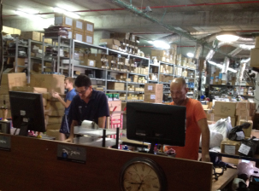

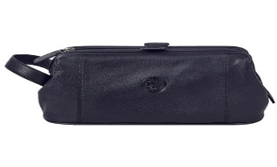
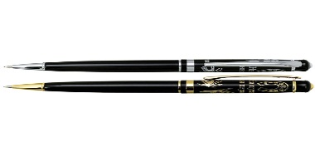
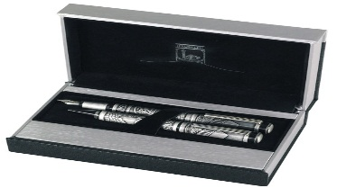
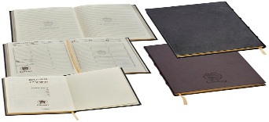
מבוא
זאוס אביב היא חברה שעוסקת ביבוא ושיווק מוצרי פרסום מתנות ומוצרי פרמיום לקהל העסקי והפרטי.
לעסק ישנו קטלוג מצליח "קטלוג סהרה" שבקטלוג ניתן למצוא כמעט כל מוצר שיקיים בתחום המתנות.
לזאוס 6 חנויות רשת שמוכרת את מוצרי החברה ללקוחות פרטים .
בין לקוחות החברה נמנים : בנקים , משהב"ט , שב"ס , מוטורולה, בזק ועוד....

Slide 3
עץ מבנה החברה
  לעסק יש כ- 60 עובדים
יובל + אייק
סמנכ"ל תפעול
מנהל מכירות ו"ל
מנהל מחסן
מנהל יבוא
מנהלת חשבונות
מנהל שיווק
6 נהגים
פקידת מכס
פקידת ספקים
פקידת רכש
11 עובדי תפעול
מנהל לקוחות
עובדי הדפסה

Slide 4

פרק 2 - תחזיות
אחד הנושאים המרכזיים בעסק הוא מכירת מוצרי פרסום
ולכן נתבקשנו לחזות את כמות המוצרים לשנה הבאה.
מטרות התחזית :
לאפשר בניית תוכנית יצור .
לקבוע את גודל המלאי של התוצ"ג שיש להחזיק.
להבטיח מראש את אמצעי הייצור הדרושים שהם כ"א ,חומרים ,מכונות.
לאפשר לאנשי המכירות ולהנהלה שליטה להתפתחות המכירות .

Slide 5
סוגי תחזיות
השיטות לעריכת תחזיות מתחלקות לשתי שיטות עיקריות :
א. שיטות חיזוי סובייקטיביות (משתמשים בהערכות אנשי מקצוע).
ב. שיטות חיזוי אובייקטיביות (משתמשים במודלים מתמטיים שפתחו בהתבססות על התנהגות התופעה בעבר ונתונים הסטורים ).
השיטות האובייקטיביות עדיפות על השיטות הסובייקטיביות כל עוד יש מספיק נתוני עבר .

Slide 6
חישוב התחזית – שיטת חיזוי אובייקטיבית
שיטה | MAD
ממוצע פשוט (N=2)
ממוצע דו שנתי (3N=)
החלקה מערכית (0.9=α
החלקה מערכית (0.3=α)
ממוצע נע משוקלל פוחת 20%
רגרסיה ליניארית
שיטת חיזוי אובייקטיבית :
קיימות שתי קבוצות עיקריות של שיטות חיזוי אובייקטיביות .
תחזית בשיטת רגרסיה ליניארית:
שיטה זו מחפשים את היחס בין הצריכה שנתית לביקוש של מוצרים עבורם עורכים את תחזית (משתנה תלוי), ובין מדד מוביל שקובע אותו (משתנה בלתי תלוי).
תחזית לפי שיטת נע רגיל:
חישוב ממוצע התקופתי המתבסס על מספר תקופות אחרונות בלבד .
תחזית לפי ממוצע נע משוקלל (באחוזים):
בשיטה זו מקצים משקל שונה מכל אחת מהתקופות הכלולות בחישוב הממוצע.
תחזית לפי החלקה מערכית (אקספונוציאלית) :
בשיטה זו משתמשים בנתוני כל התקופות . בכדי לפתור את כל החסרונות של שאר השיטות

Slide 7
פרק 2 - סיכום
מסקנה :
בשיטת הרגרסיה תוצאת הסטייה היא מינימאלית, והיא מובילה למינימום סטיות.
לכן ניתן לומר שתחזית המכירות לשנת 2017 לפי הרגרסיה הליניארית תהיה 217 תיקים בשנה .

Slide 8

פרק 3 - ניהול מלאי
ניהול מלאי כללי :
מפעלים יצרניים וכן ארגונים מספקי שרות, צורכים חומרים לביצוע מטרות המתחייבות מעצם פעילותן.
מלאי :
מטרתו להבטיח רציפות במכירות ומלאי מדף אשר יעמוד בקצב הזמנות של הלקוחות.
סוגי מלאי:
מלאי תוצרת בתהליך.
מלאי תוצרת גמורה.

Slide 9
אחזקת מלאי
הסיבות לאחזקת המלאי:
מניעת הצורך בתיאום וזימון של הפעולות.
חיסכון בעלויות הזמנה על הזמנות גדולות.
אי וודאות לגבי הביקוש וזמני אספקה.
מניעת הפסדי ייצור כתוצאה מחוסר בחומרי גלם.
הסיכונים הכרוכים באחזקת מלאי:
את המלאי צריך לממן כאשר על ההון משולמת ריבית.
אחסון המלאי כרוך בהוצאות אחסון אשר מקורן בשטח ומבנה אחסון, העסקת המחסנאים, ציוד שינוע ועוד....
קלקול והתיישנות של פריטים במלאי כרוכה אף היא בהוצאות.
אחזקת מלאי כרוכה בתשלומי ביטוח מיסים ואגרות למיניהן.

Slide 10
שיטת פארטו
עקרון הפארטו 20/80 כפי שמוצג בגרף הבא
ערך צריכה (%)
100
כללי :
שיטה המאפשרת לסווג את הפריטים במלאי, לפי ערכם הכספי.
מסקנה:
החלוקה לקבוצות מאפשרת ריכוז מאמץ ומשאבים לצורך טיפול וקביעת מדיניות מלאי בפריטי קבוצה Aשם מושג חיסכון מרבי כתוצאה מניהול מדיניות מלאי אופטימאלית.
49
C
A
אחוז מצטבר
מכמות הפריטים
19%
81%
קבוצה | אחוז הפריטים | אחוז הצריכה
A | 18.75% | 49%
C | 81.25% | 51%
סה"כ | 100% | 100%

Slide 11
פרק 4 – ניהול רכש
תיאור המוצר שעליו התקבלו הצעות המחיר :
במסגרת הפרויקט , בפרק ניהול הרכש ובמהלך מספר מפגשים שקיימנו עם בעל בית העסק זאוס אביב .
נודע לנו כי זאוס אביב מעוניינים לרכוש בתקופה הקרובה " טנדר " למנהל התפעול .
טויוטה היילקס שנת 2016 אוטומט, נפח מנוע 3.0 דיזל 171 כ"ס .
ספק ב ' : ניו דרייב בע"מ / כתובת – אזור תעשייה אשדוד .
מחיר 315,500 ₪ 3 שנים אחריות , זמן אספקה 21 ימי עסקים.
ספק ג' שלמה סיקסט
כתובת – פארק תעשייה סגולה פ"ת
מחיר 315,500 ₪3 שנות אחריות , זמן אספקה 14 ימי עסקים.

Slide 12
המלצות מטעם כותבי הפרוייקט לקביעת מודל הרכישה הטוב ביותר
ספק קריטריונים | טויוטה | ניו דרייב | שלמה סיקסט
מחיר 25% | 310000 X 25= 24.56 315,500 | 310000 X 25 = 25 310000 | 310000 X 25 = 24.84 312000
שביעות רצון לקוחות 20% | 5 X 20= 20 5 | 3.5 X 20 = 14 5 | 4.5 X 20= 18 5
תקופת אחריות 20% | 10 X 20 =20 10 | 7 X 20 =14 10 | 7 X 20 = 14 10
תנאי תשלום 15% | 9 X15 = 13.5 10 | 10 X15 = 15 10 | 8 X 15 = 12 10
אמינות הספק 20% | 10 X 20= 20 10 | 4 X 20=8 10 | 6 X 20= 12 10
סה"כ | 98.06 הספק המועדף | 76 | 80.84
כל הצעות המחיר שהונחו לפנינו הסתמכו על הנתונים הבאים :
1 ראיונות שקיימנו עם לקוחות שמסרו לנו הספקים ואשר רכשו את הרכב בעבר.
2. אחוזי החשיבות שהעניק בעל הבית של זאוס אביב לכל אחת מהקריטריונים .
3.נרמול שביצענו בשני פרמטרים (שביעות רצון ואמינות ) על מנת ליצור מדתיות .
4. חישובים שביצענו .
מסקנה
הגענו למסקנה שמודל הרכישה הטוב ביותר הצביע שהכי כדאי לרכוש את הטנדר
מחברת טויוטה המשווקת המורשת של המותג
למרות המחיר היותר יקר יש שקט נפשי,
יש בית לכל בעיה שתהיה עם הרכב

